Slide 1

NoPS Powerpoint-pohja

Slide 3
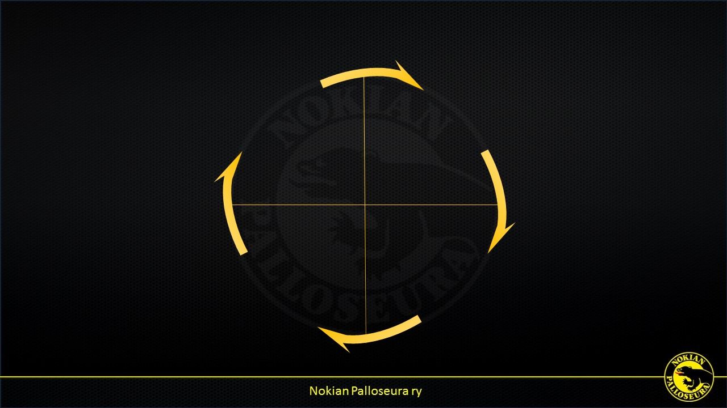
Vuosikello
Talvijakso (marraskuu-tammikuu)
Kevätjakso (helmikuu-huhtikuu)
Talvijakso
marras-tammikuu
Kevätjakso
helmi-huhtikuu
Syysjakso (elokuu-lokakuu)
Kesäjakso (toukokuu-heinäkuu)
Syysjakso
elo-lokakuu
Kesäjakso
touko-heinäkuu

